Slide 1
L’ÉCOLE
D’AUTREFOIS ET D’AUJOURD’HUI

Slide 2
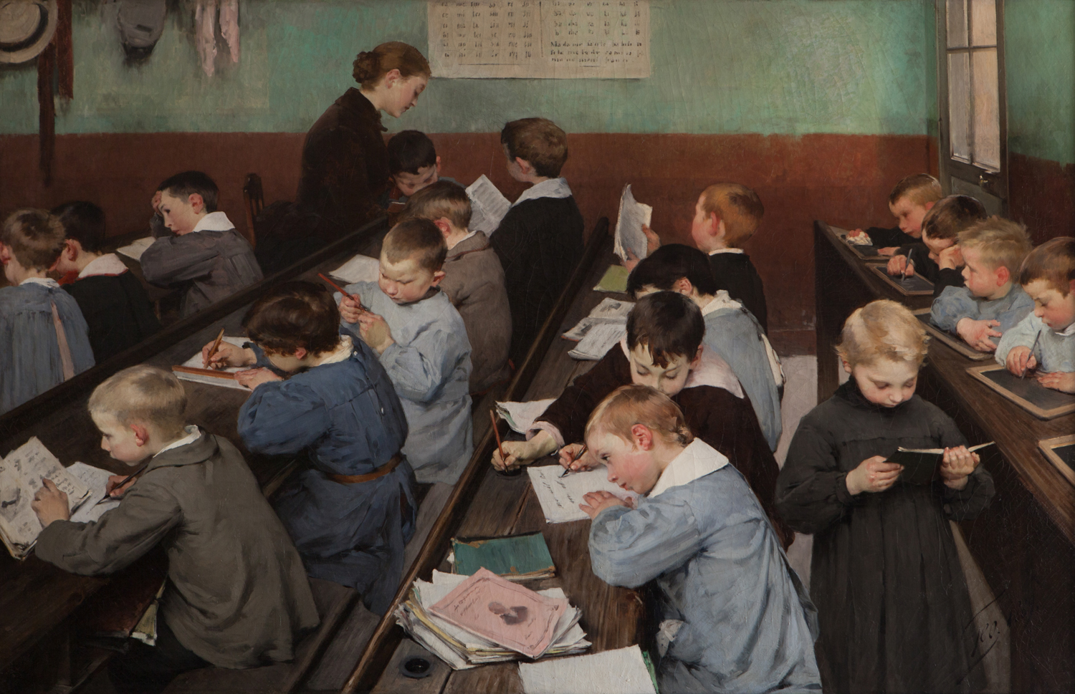
Séance 1. Des classes d’autrefois
Jean Geoffroy, « En classe, le travail des petits »

Slide 3
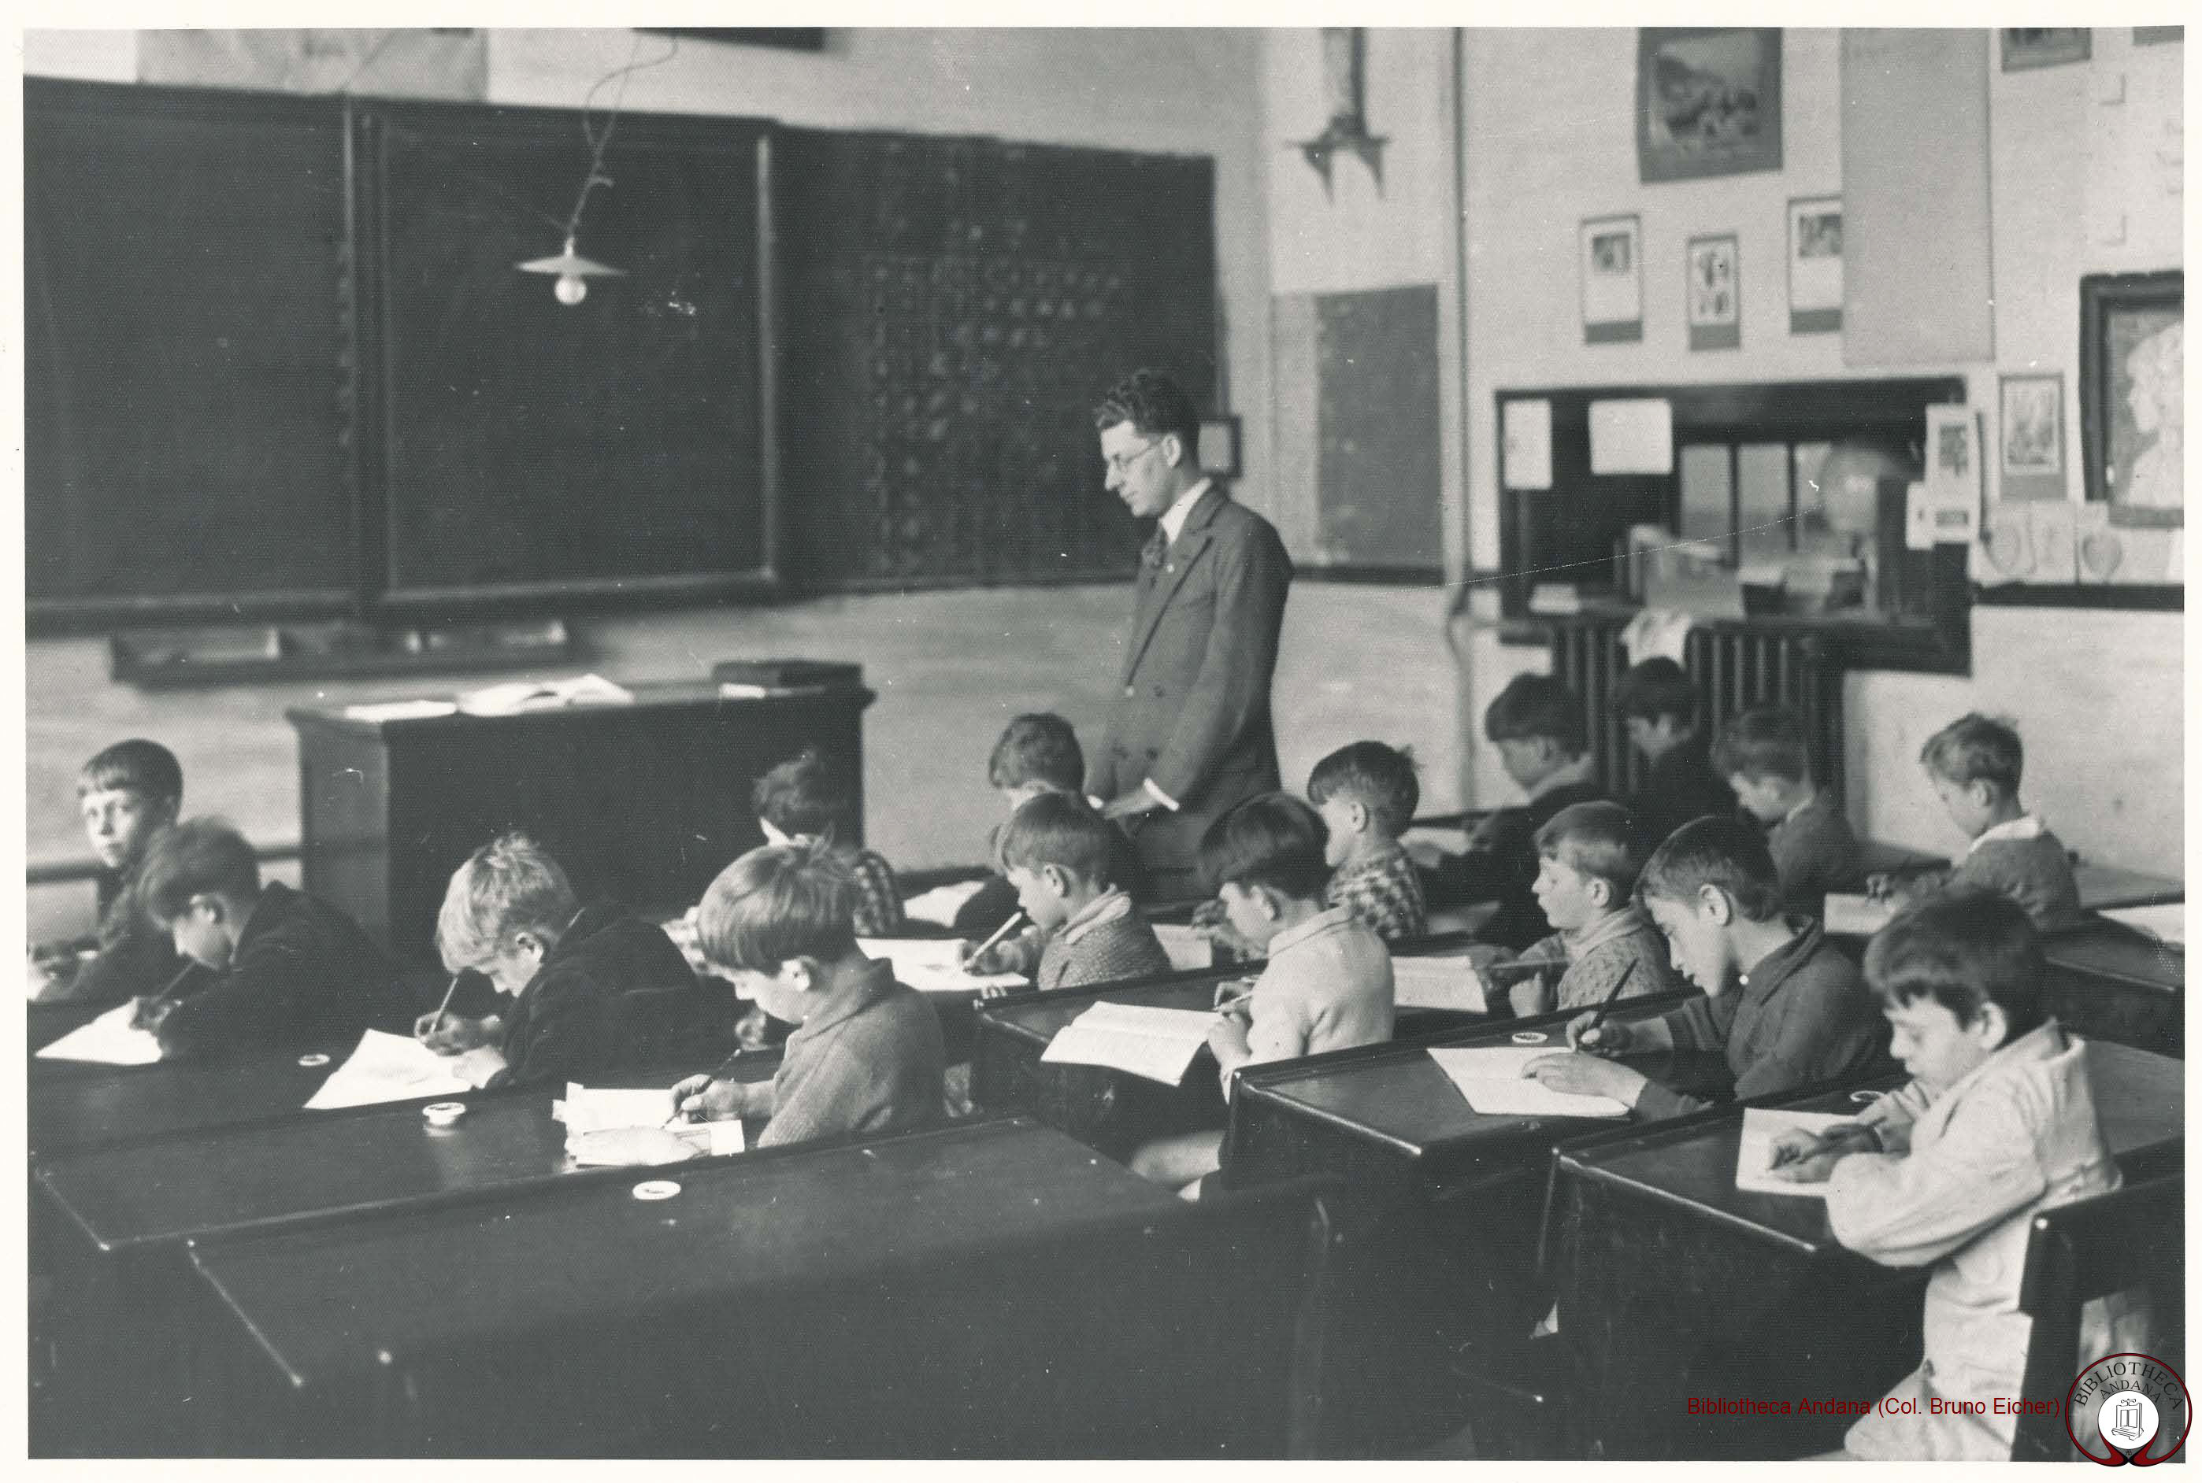
Séance 1. Des classes d’autrefois

Slide 4
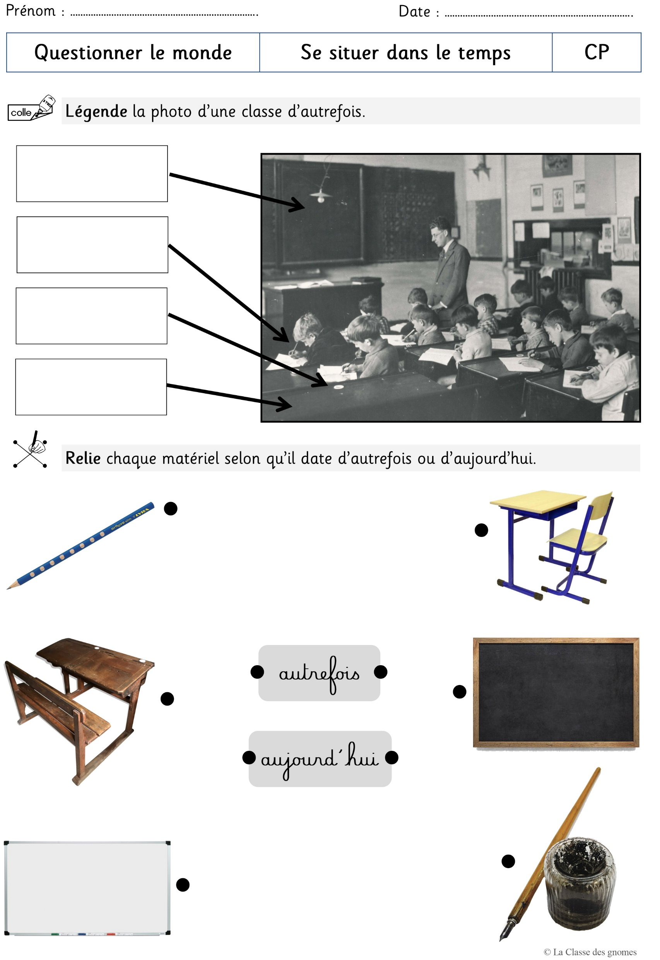
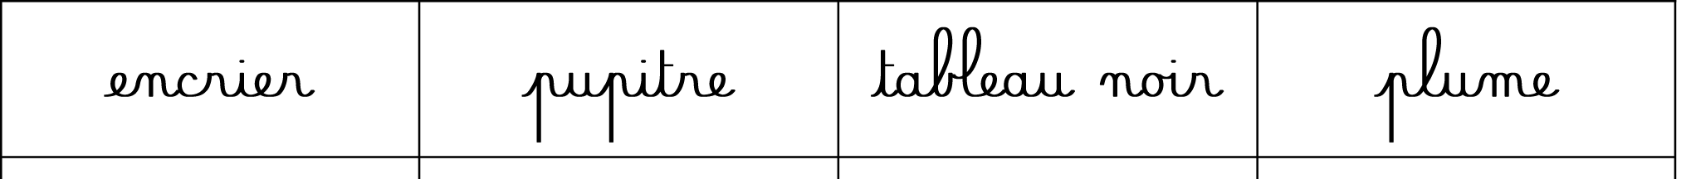
Séance 1. Des classes d’autrefois

Slide 5
Séance 1. Des classes d’autrefois

Slide 6
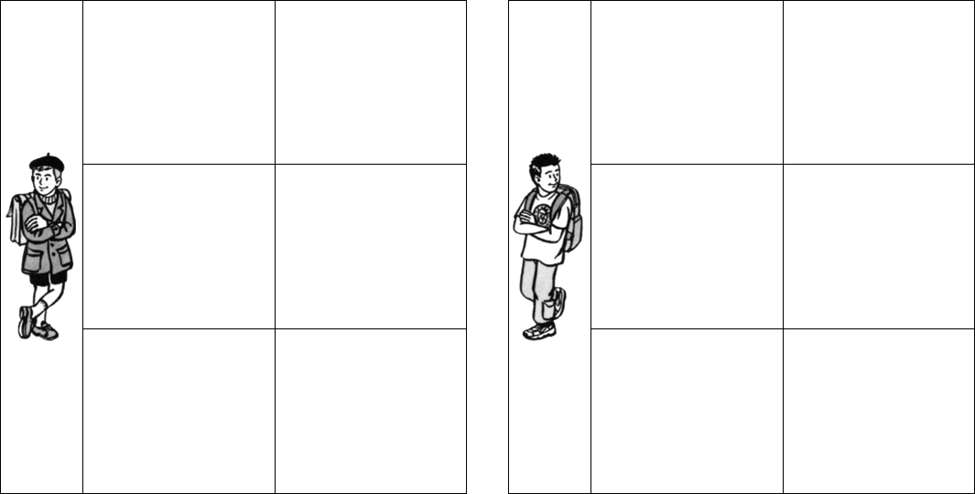
Séance 2. Le matériel scolaire d’hier et d’aujourd’hui

Slide 7
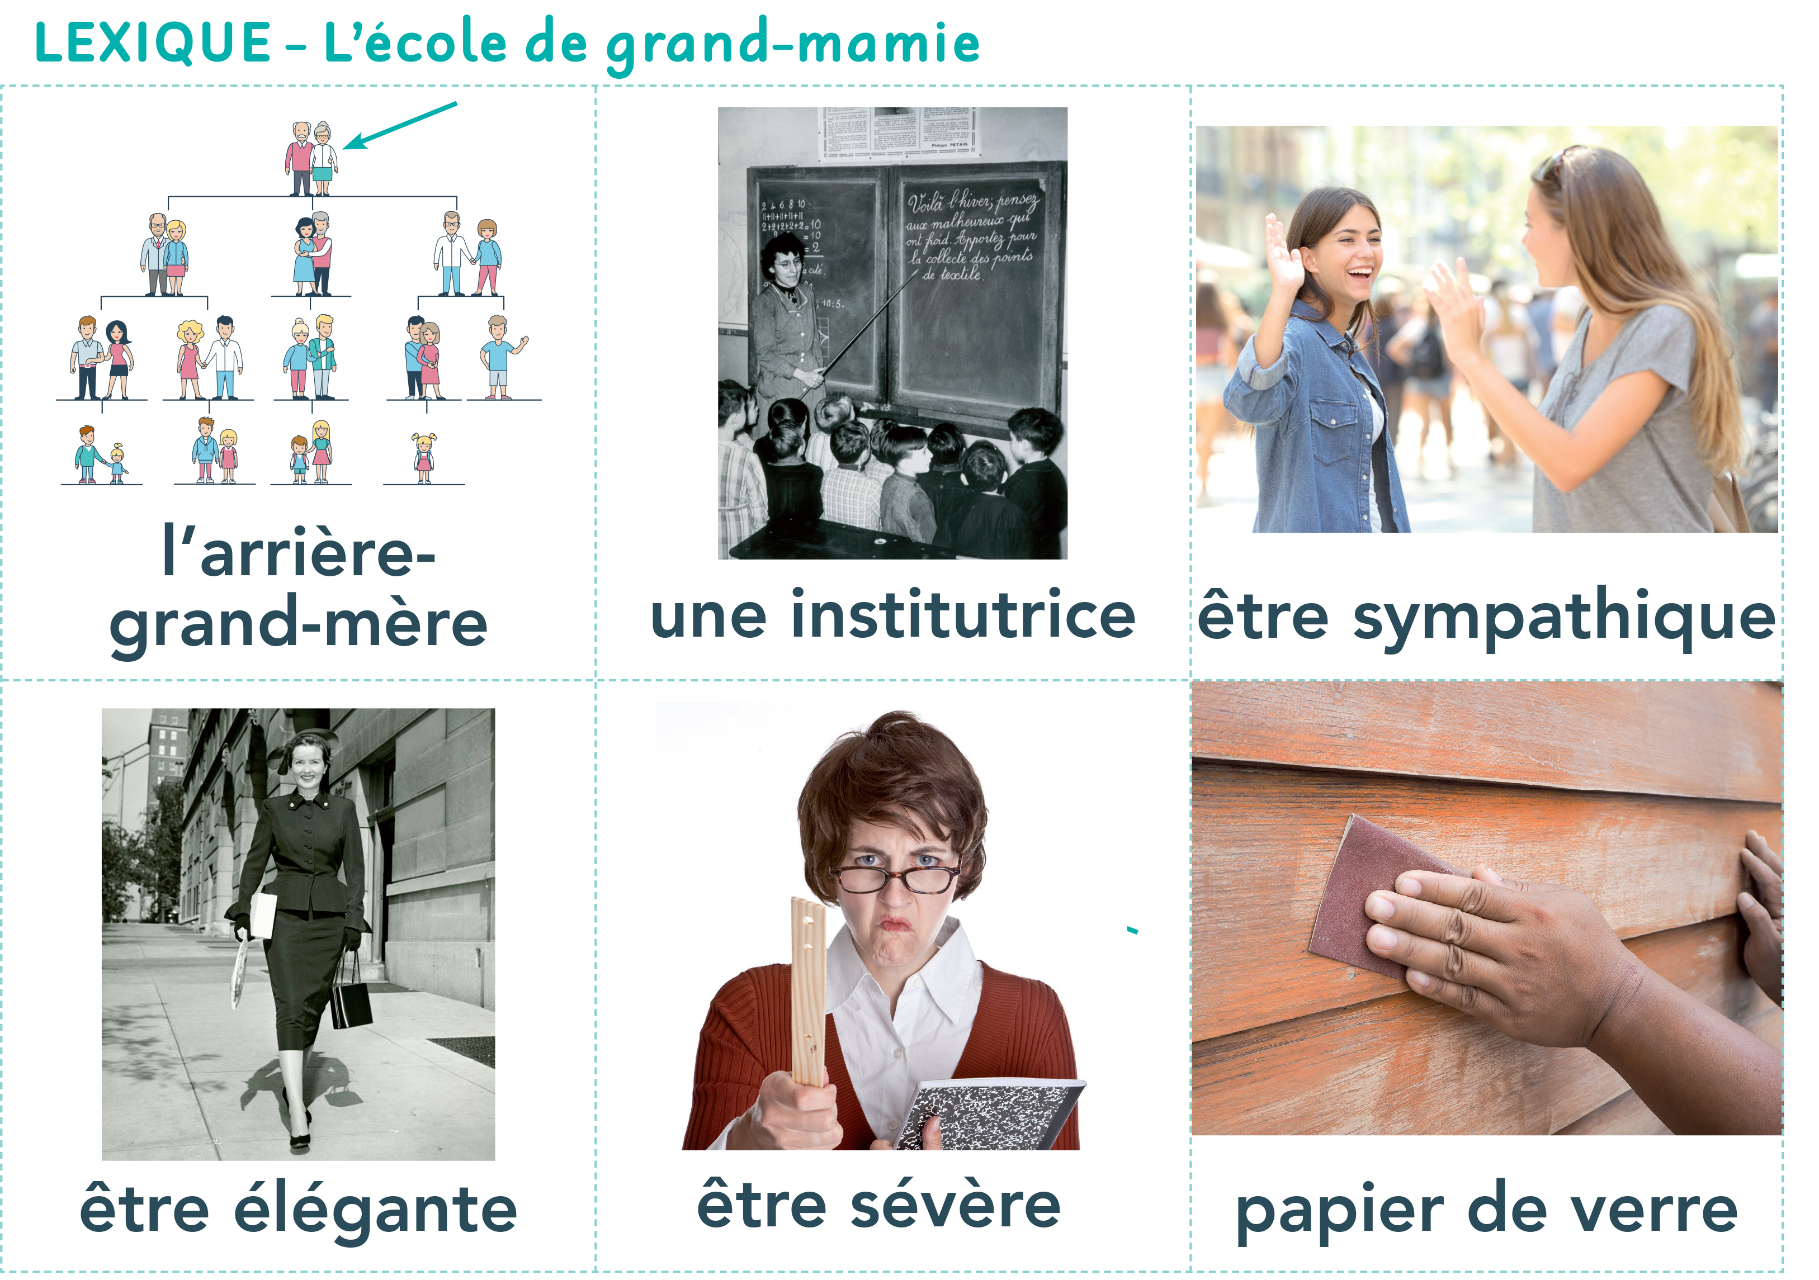
Séance 3. L’école d’autrefois - Témoignage

Slide 8
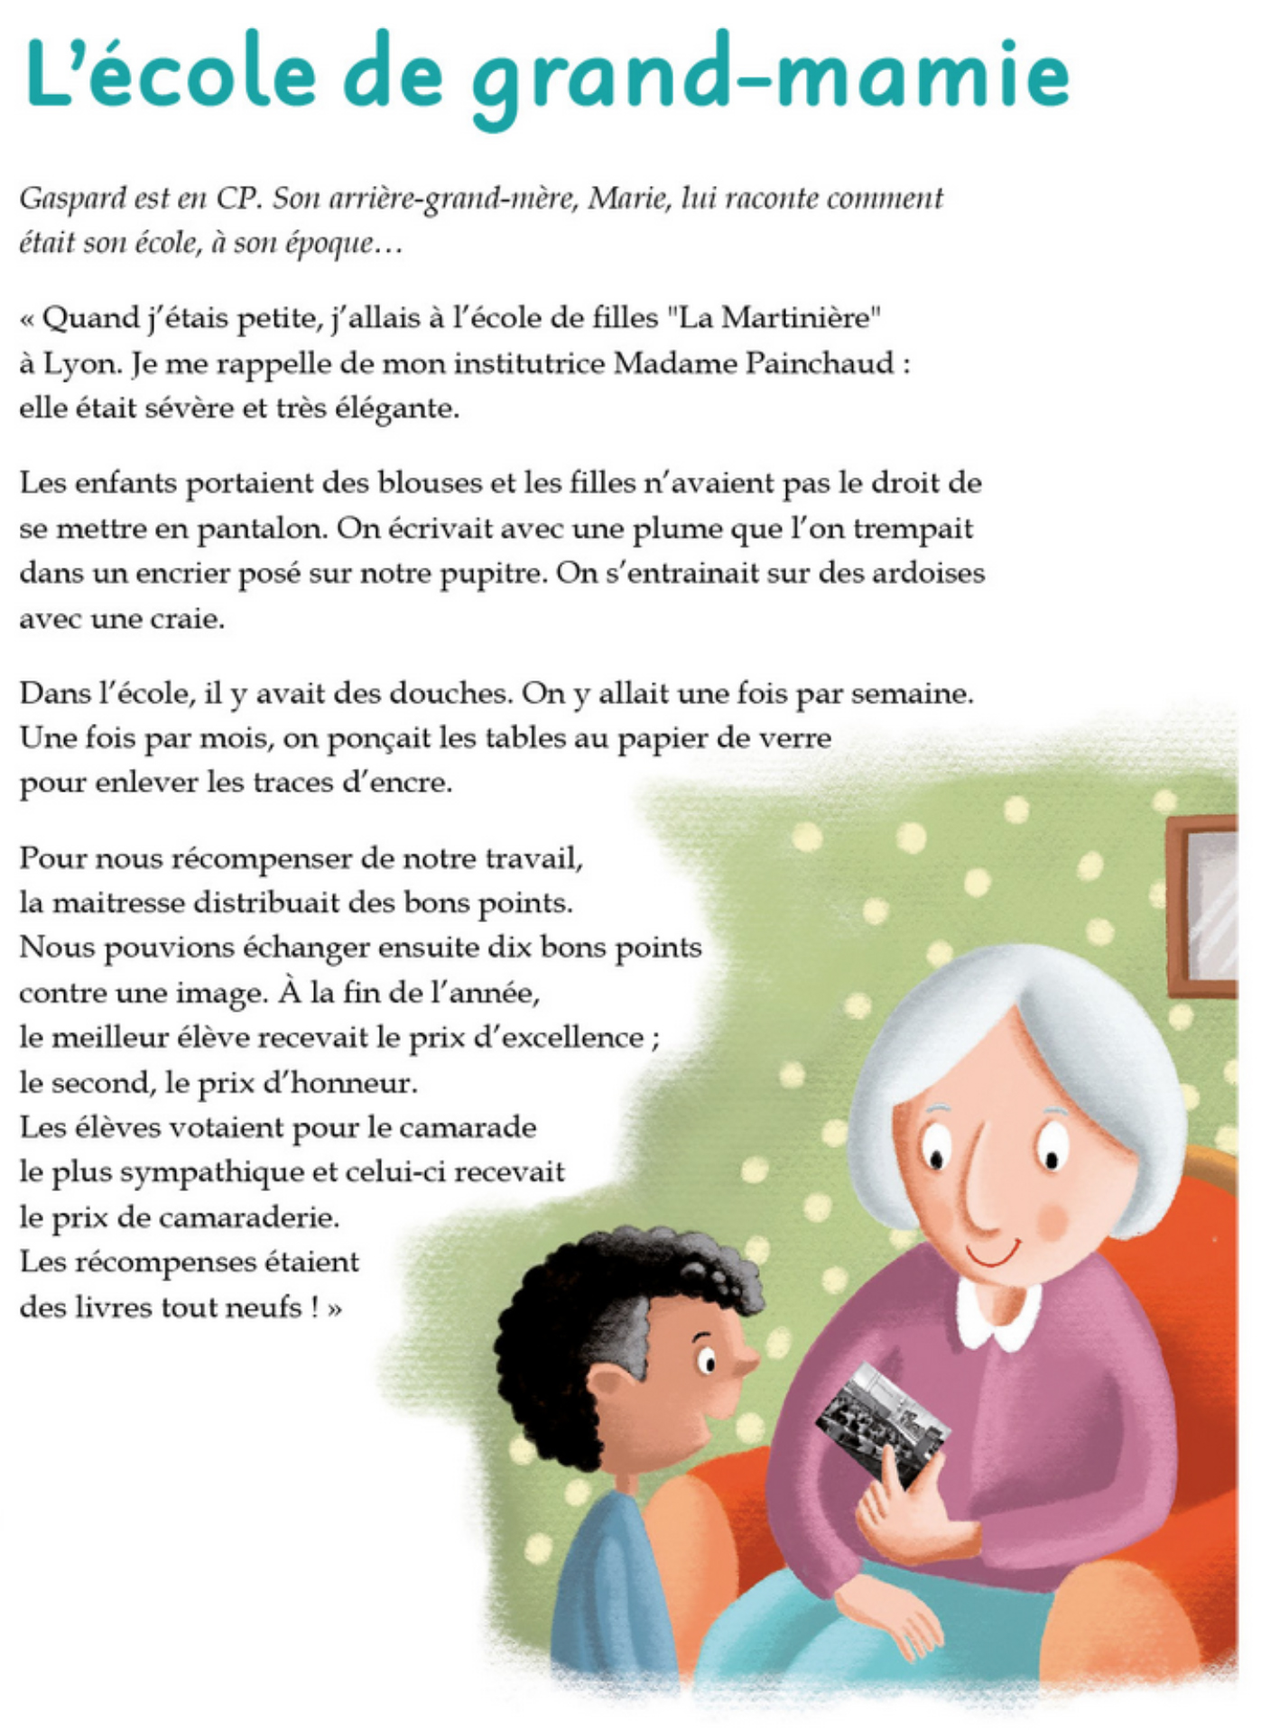
Séance 3. L’école d’autrefois - Témoignage

Slide 9
Séance 3. L’école d’autrefois - Témoignage

